Slide 1
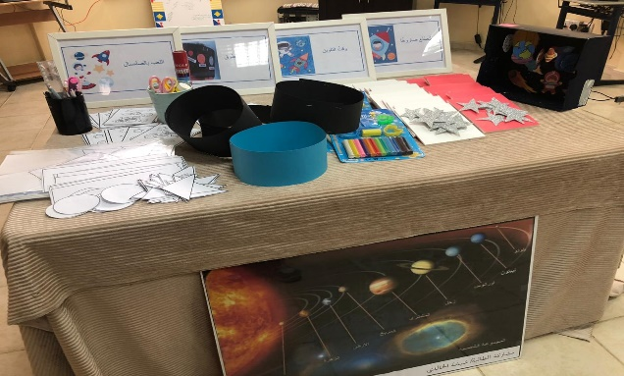
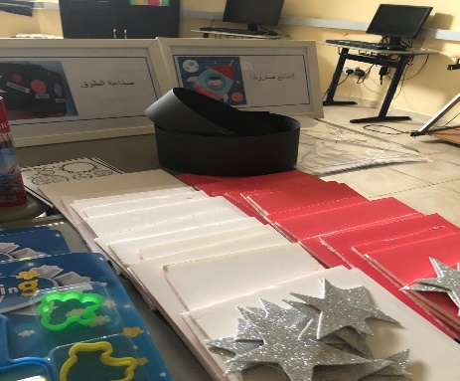
المملكة العربية السعودية
وزارة التعليم
مدارس المنارات الأهلية للبنات بالدمام
إدارة تعليم شرق الدمام
الغرض الريادة في إعداد مُبدعين يسهمون في نهضة المجتمع وقوته. | الاتجاه نعمل على توفير بيئة غنية حافزة للتعلم تقود إلى الإبداع.
صور التوثيق

Slide 2
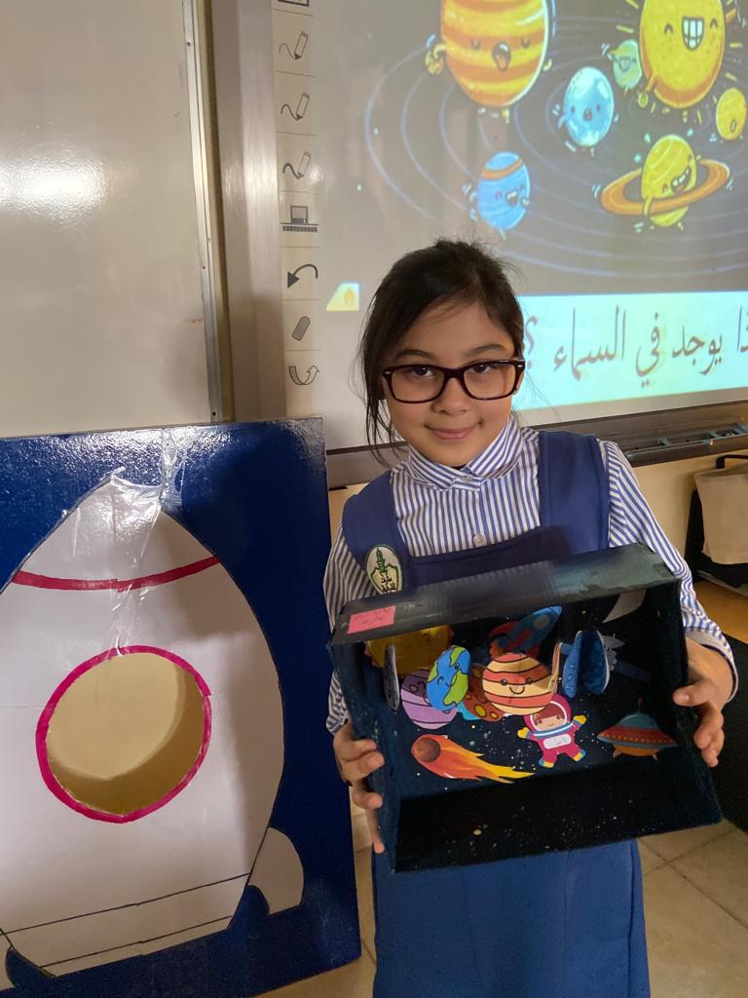
المملكة العربية السعودية
وزارة التعليم
مدارس المنارات الأهلية للبنات بالدمام
إدارة تعليم شرق الدمام
الغرض الريادة في إعداد مُبدعين يسهمون في نهضة المجتمع وقوته. | الاتجاه نعمل على توفير بيئة غنية حافزة للتعلم تقود إلى الإبداع.
صور التوثيق

Slide 3
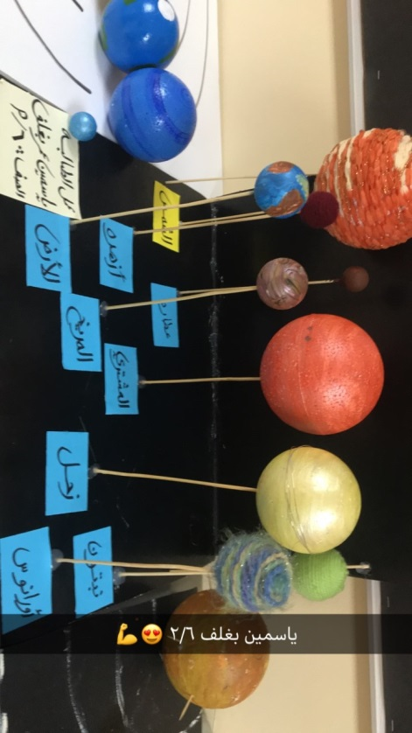
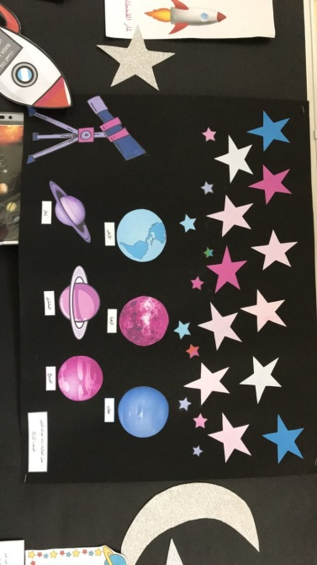
المملكة العربية السعودية
وزارة التعليم
مدارس المنارات الأهلية للبنات بالدمام
إدارة تعليم شرق الدمام
الغرض الريادة في إعداد مُبدعين يسهمون في نهضة المجتمع وقوته. | الاتجاه نعمل على توفير بيئة غنية حافزة للتعلم تقود إلى الإبداع.
صور التوثيق

Slide 4
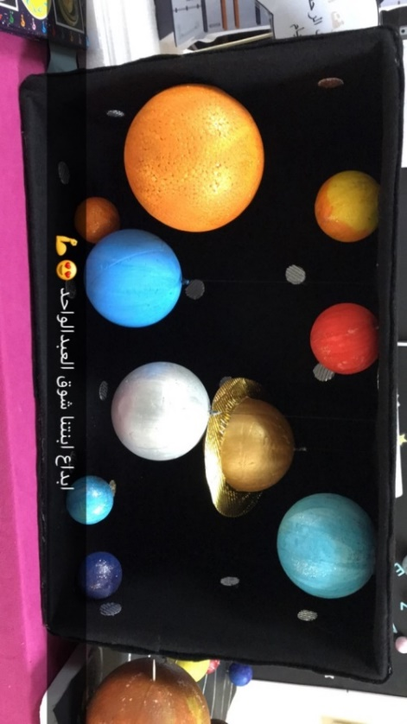
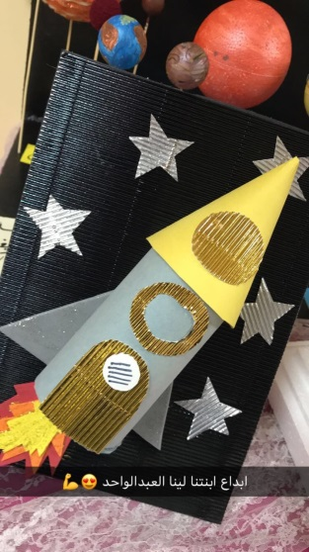
المملكة العربية السعودية
وزارة التعليم
مدارس المنارات الأهلية للبنات بالدمام
إدارة تعليم شرق الدمام
الغرض الريادة في إعداد مُبدعين يسهمون في نهضة المجتمع وقوته. | الاتجاه نعمل على توفير بيئة غنية حافزة للتعلم تقود إلى الإبداع.
صور التوثيق

Slide 5
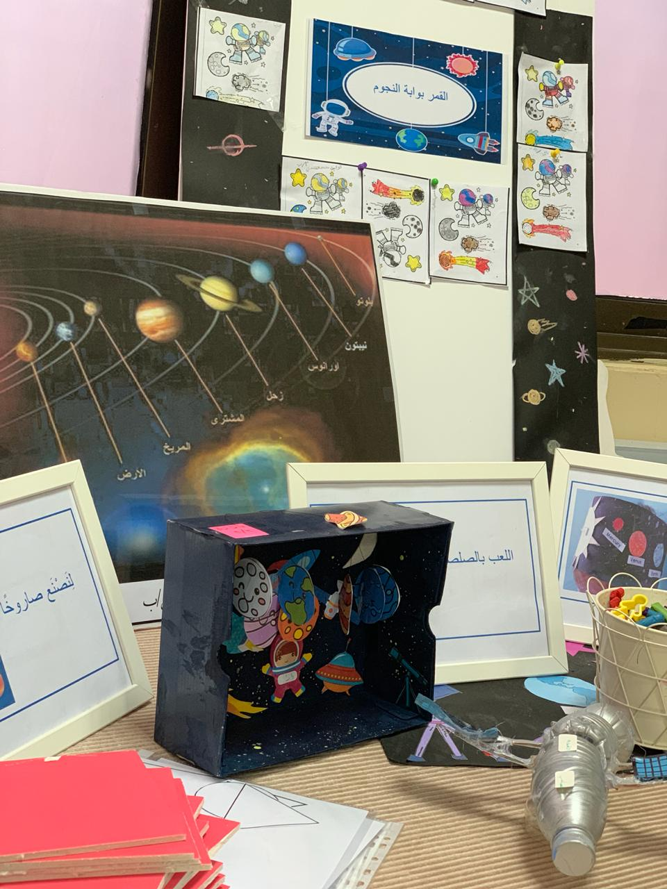
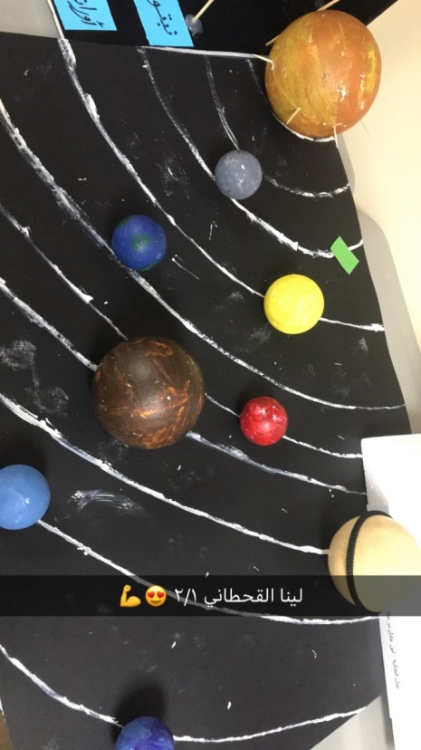
المملكة العربية السعودية
وزارة التعليم
مدارس المنارات الأهلية للبنات بالدمام
إدارة تعليم شرق الدمام
الغرض الريادة في إعداد مُبدعين يسهمون في نهضة المجتمع وقوته. | الاتجاه نعمل على توفير بيئة غنية حافزة للتعلم تقود إلى الإبداع.
صور التوثيق

